Slide 1
Зимующие птицы Тоншаевского района
Презентацию подготовила учитель биологии С.Г.Чикишева

Slide 2
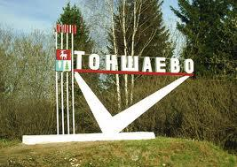
В Тоншаевском районе обитает просто огромное количество птиц. Причем с каждым годом все большее число пернатых остается тут на зиму. Они поселяются в садах и огородах, под крышами домов. Часто жители подкармливают пернатых соседей, и это позволяет им сытно перезимовать. Птицы стали все чаще селиться поближе к людям.

Slide 3
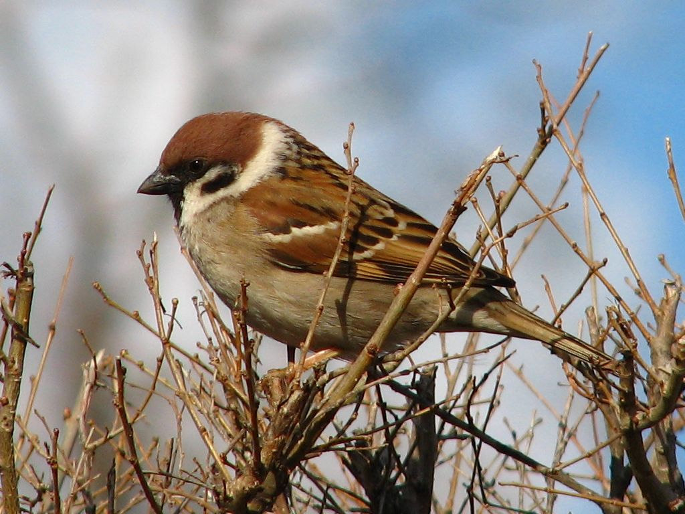
В О Р О Б Е Й
Общая окраска оперения — сверху коричневато-бурая, ржавчинного цвета с чёрными пятнами, снизу беловатая или серая. Щёки белые, ушная область бледно-серая. Крылья с желтовато-белой поперечной полосой.

Slide 4
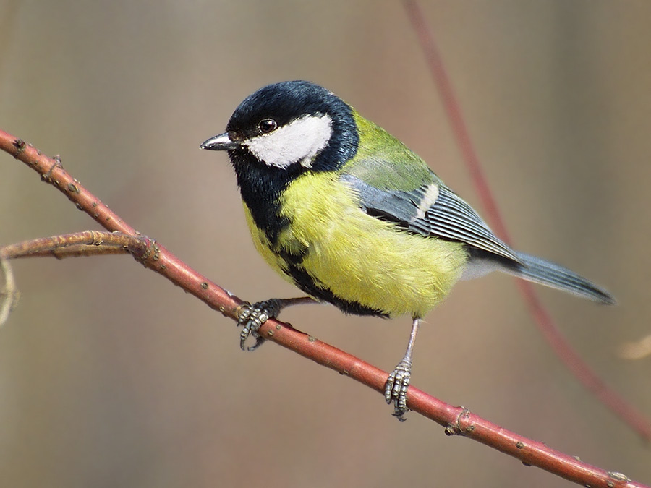
Большая синица Подвижная, вертлявая птица. В Европе самая крупная синица — размером примерно с воробья, имеет достаточно длинный хвост. Длина 13—17 см, масса 14—21 г, размах крыльев 22—26 см

Slide 5
БОЛЬШОЙ ПЕСТРЫЙ Д Я Т Е Л
Отличительной особенностью дятлов является особо жесткий, острый хвост, который птицы используют в качестве опоры при передвижении по вертикальным поверхностям. А также наличие длинного (до 4 см), липкого языка, которым дятлы извлекают добычу из самых узких отверстий.

Slide 6
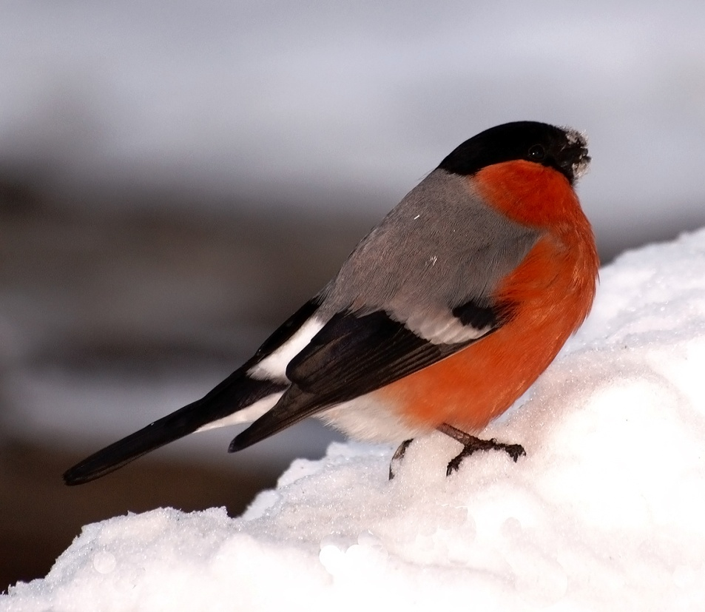
С Н Е Г И Р Ь
певчая птица рода снегирей , семейства вьюрковых. тица мелких размеров, чуть больше воробья. Голова сверху вокруг клюва и глаз — чёрная. Маховые и рулевые перья тоже чёрные, с синим металлическим отливом

Slide 7
С О Р О К А

